Slide 1
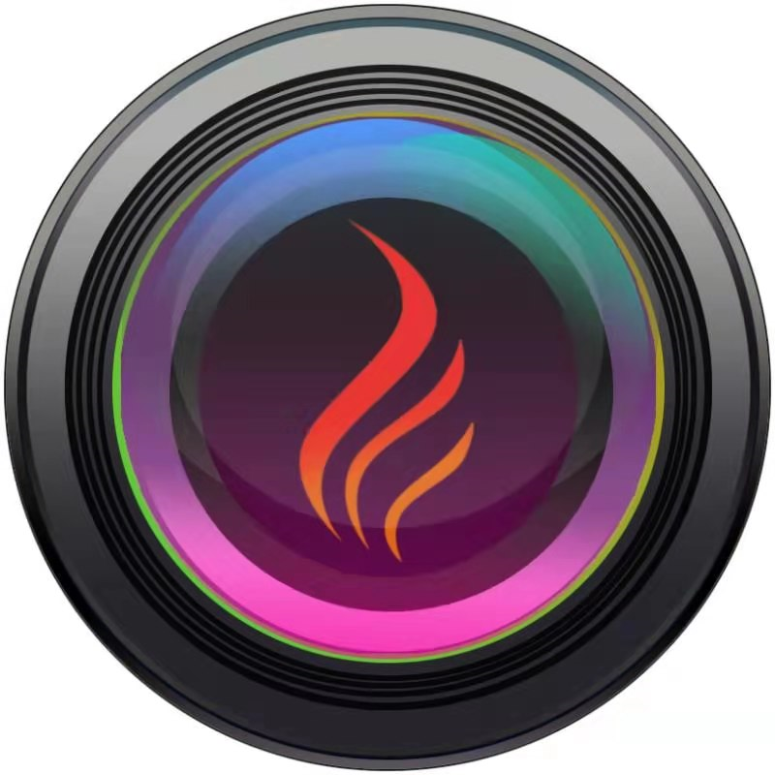
1
“火瞳”可视图像早期火灾报警系统

Slide 2
2
一、
二、
“火瞳”系统介绍
“火瞳”应用案例
三、
四、
火瞳报警产品对比
“火瞳”应用优势
五、
六、
“火瞳”系统的实际火灾案例
“火瞳”软件证书

Slide 3
3
一、“火瞳”系统介绍

Slide 4
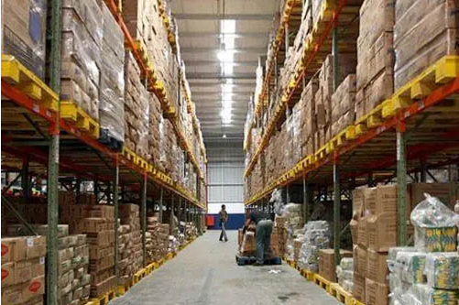
4
1.1 沃尔玛人工智能研发中心所研制
“火瞳”监控报警系统是沃尔玛人工智能研发中心，通过数十万例的火灾数据库训练开发研制的一种利用AI视频图像分析技术探测早期火焰和烟雾的火灾报警系统。
Add Text
点击此处添加标题

Slide 5
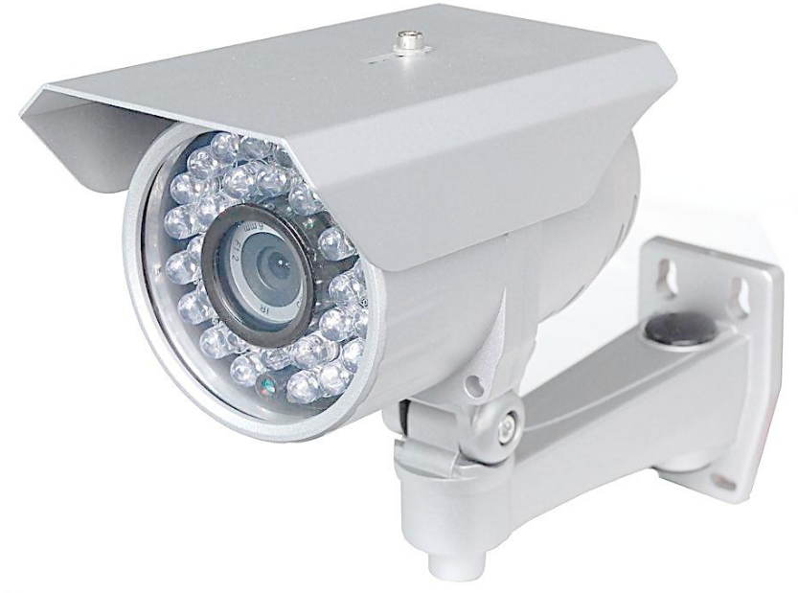

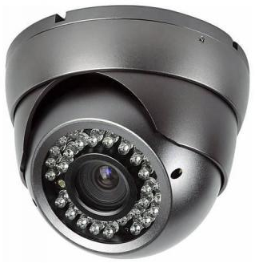
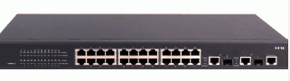
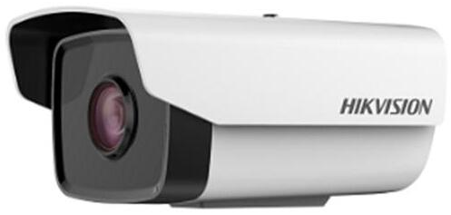
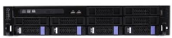
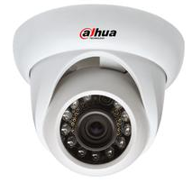
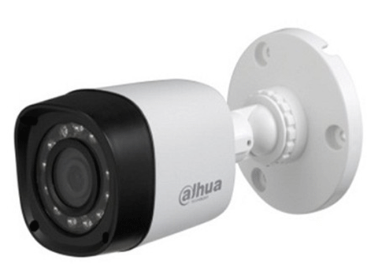
5
1.2 系统构成
“火瞳”系统主要由嵌入自主研发的AI算法的边缘计算盒子和普通视频监控系统组成。
显示终端
交换机
......
边缘计算盒子

Slide 6
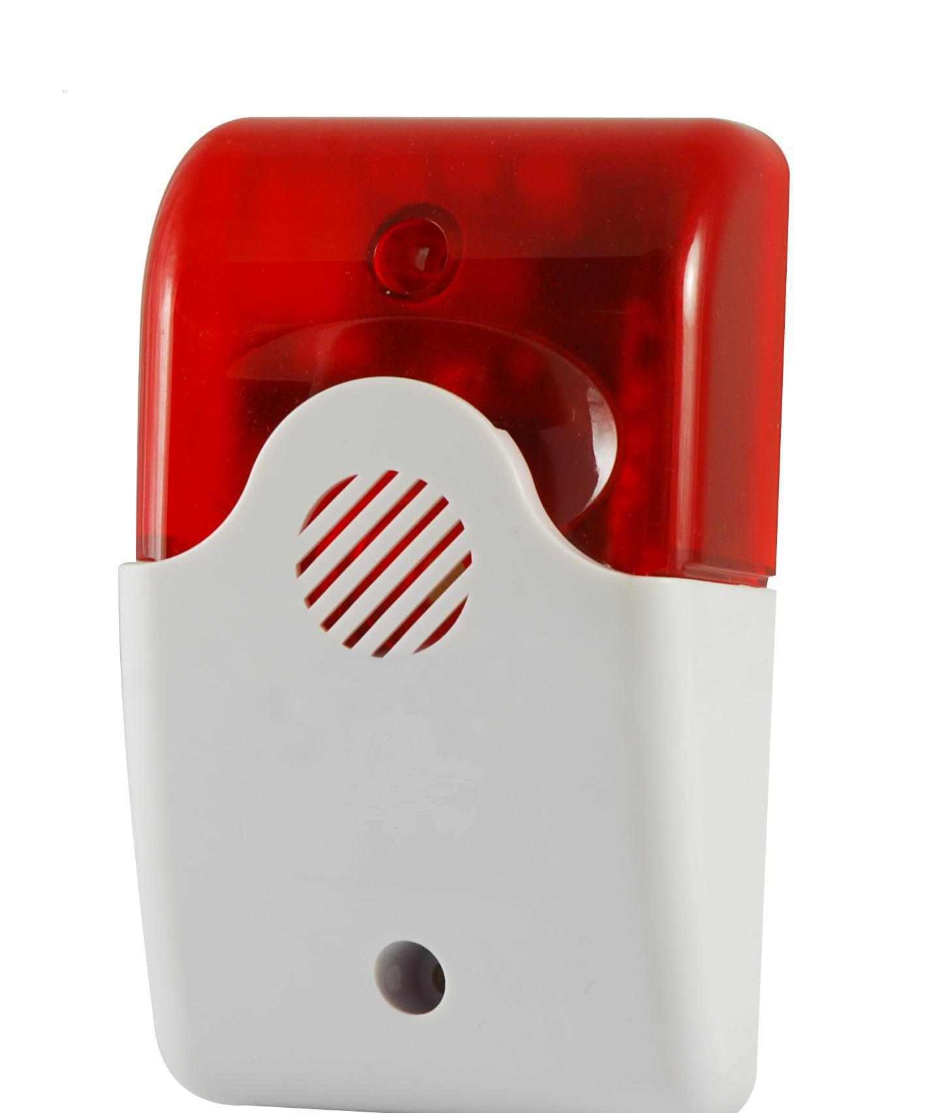
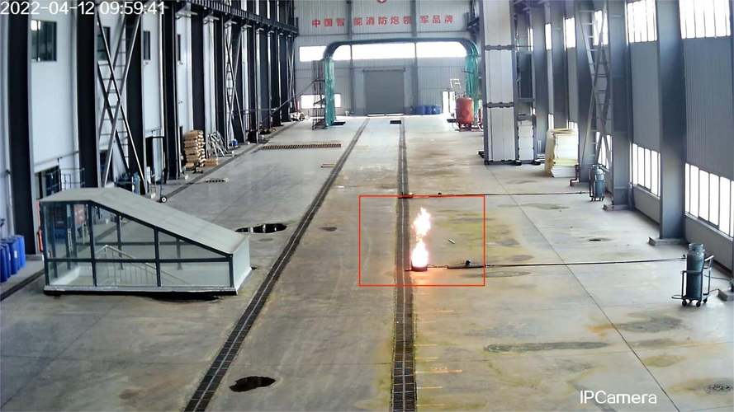
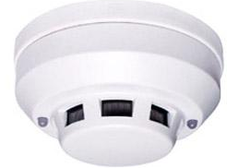
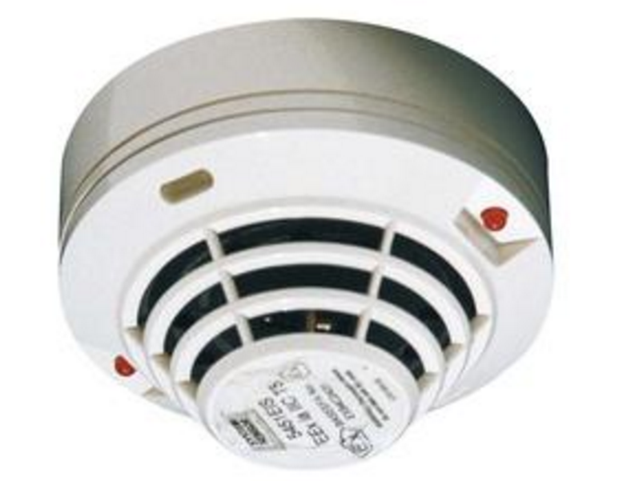
6
1.3 系统创新性
传统的防火设备通常采用温感以及烟感传感器等方式，需要温度以及烟雾浓度的方式达到一定的阈值才可以报警，火瞳”系统通过AI“主动”识别烟雾以及火焰的方式，及时发现“早期”火情。
被动的“听”
主动的“看”
温 感 烟 感
“火 眼”

Slide 7
7
二、“火瞳”应用案例

Slide 8
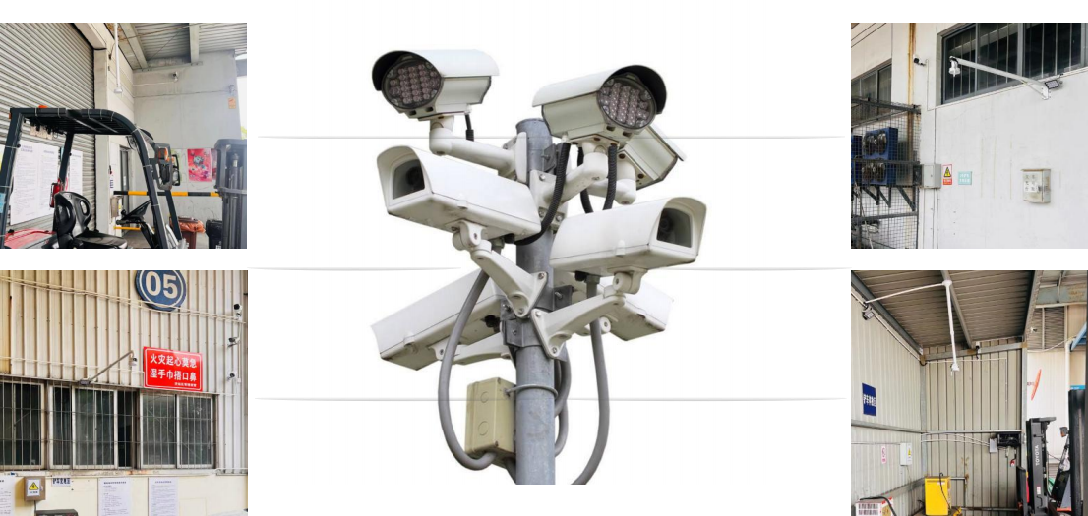
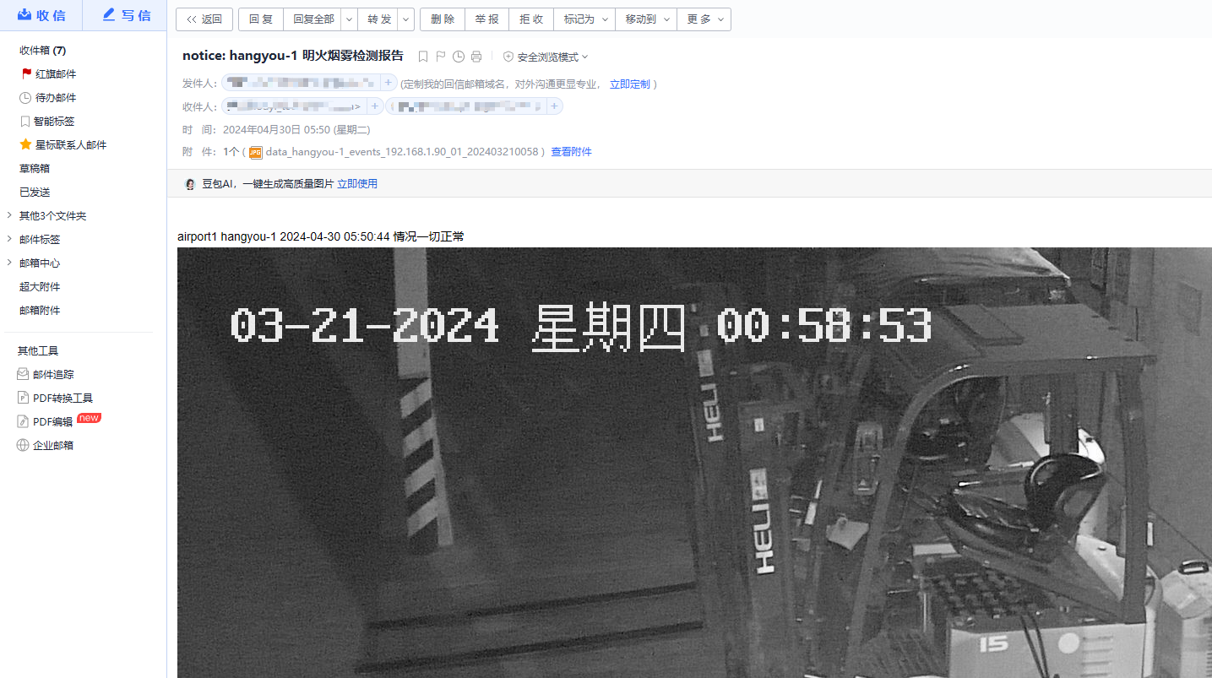
8
2.1 “火瞳”系统重点应用行业或场所
（1）民航物流：
适用理由：由于机场物流经常有叉车运货，叉车充电区监控报警项目能实时监控异常，能在充电桩刚开始起火的初期就能快速报警。
典型案例：浦虹物流

Slide 9
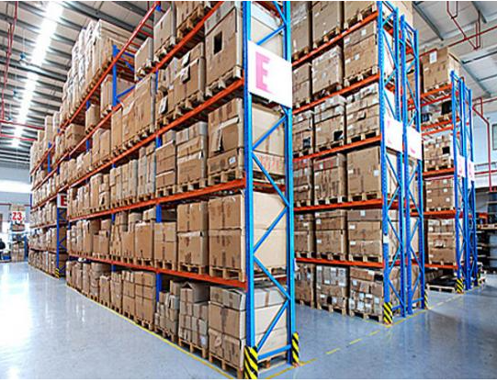
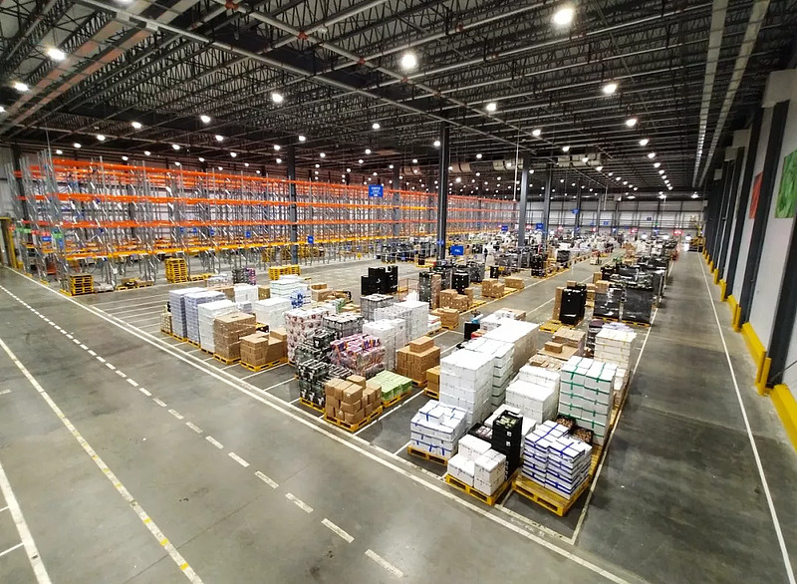
8
2.1 “火瞳”系统重点应用行业或场所
（2）仓储物流：
适用理由：存在大量易燃易爆物品，一旦火势蔓延，将造成巨大的损失，传统火灾报警系统无法满足，早期火灾报警的需求。
典型案例：沃尔玛仓库，长沙京东物流仓库

Slide 10
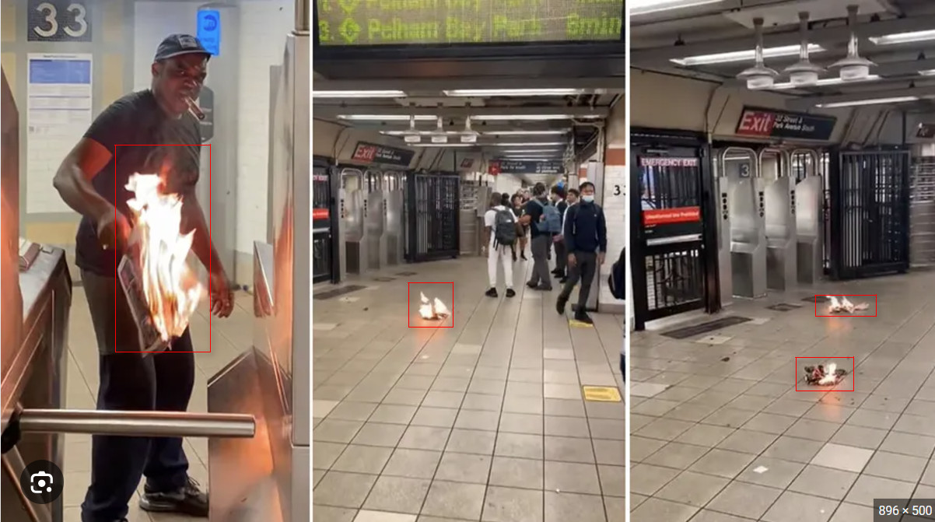
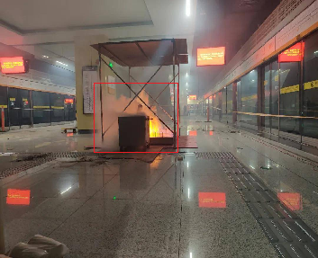
9
（3）地铁系统：站台、站厅、停车列检库、重要设备间
适用理由：由于地铁的有通风系统的影响，传感器跟烟雾报警器无法及时的探测报警。因此需要采用视觉的方式
典型案例：南京五塘村站，南京旭日景城站

Slide 11
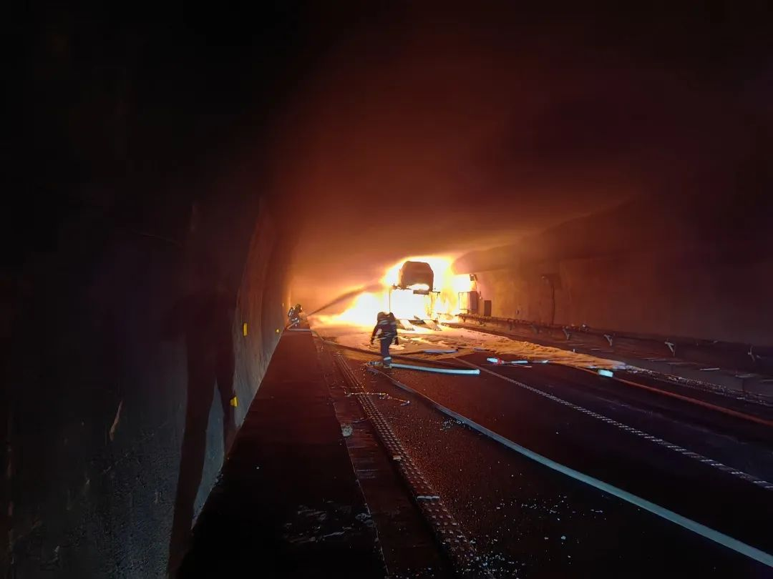
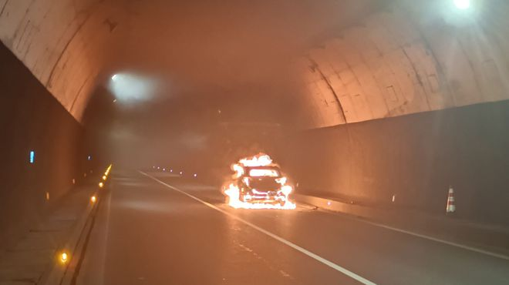
11
（4）公路隧道系统：通车隧道、疏散通道
适用理由：由于行车隧道内风速较大，传统火灾报警系统报警速度很慢，而车辆燃油易燃易
爆，一旦发生火灾，很容易造成大的灾难。
典型案例：湘雅路隧道，桑龙高速雷家山隧道

Slide 12
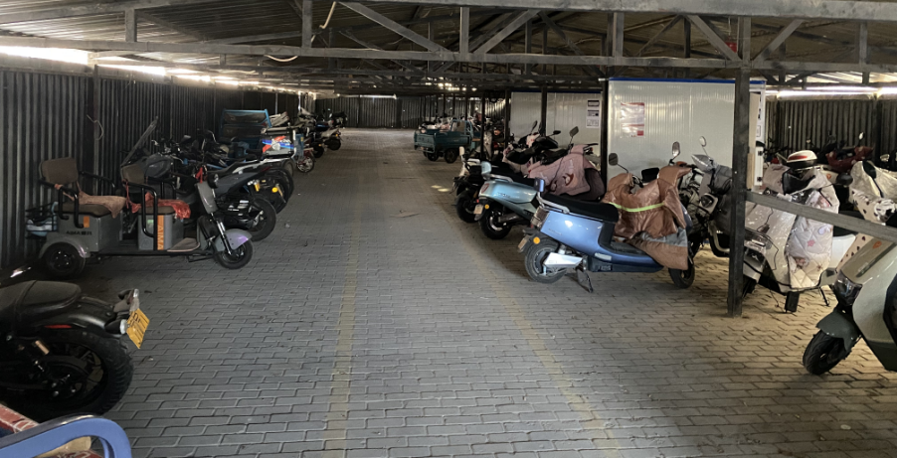
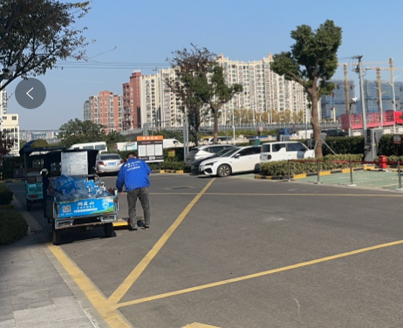
12
（5）充电桩：充电桩站点，公交公司，社会停车场
适用理由：新能源汽车充电过程中容易发生起火，我们的系统可以快速检测到早期的烟雾，以及火焰，达到快速报警的目的。
典型案例：长沙天心工业园区，长沙万科城市花园停车场

Slide 13
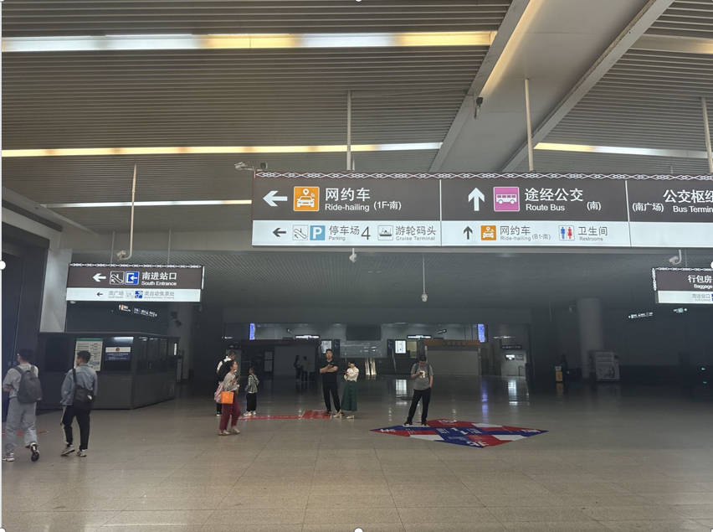
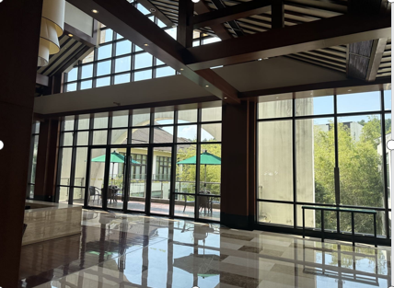
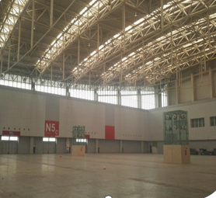
12
（5）室内高大空间建筑 ：园区，酒店，机场
适用理由：目前传统的感温探头的高度限制是8米，感烟探头的高度限制是12米，一旦室内空间超过了这个高度，现有的火灾报警系统就很难发状
典型案例：浦东机场，梅溪湖国际文化艺术中心，长沙体育馆

Slide 14
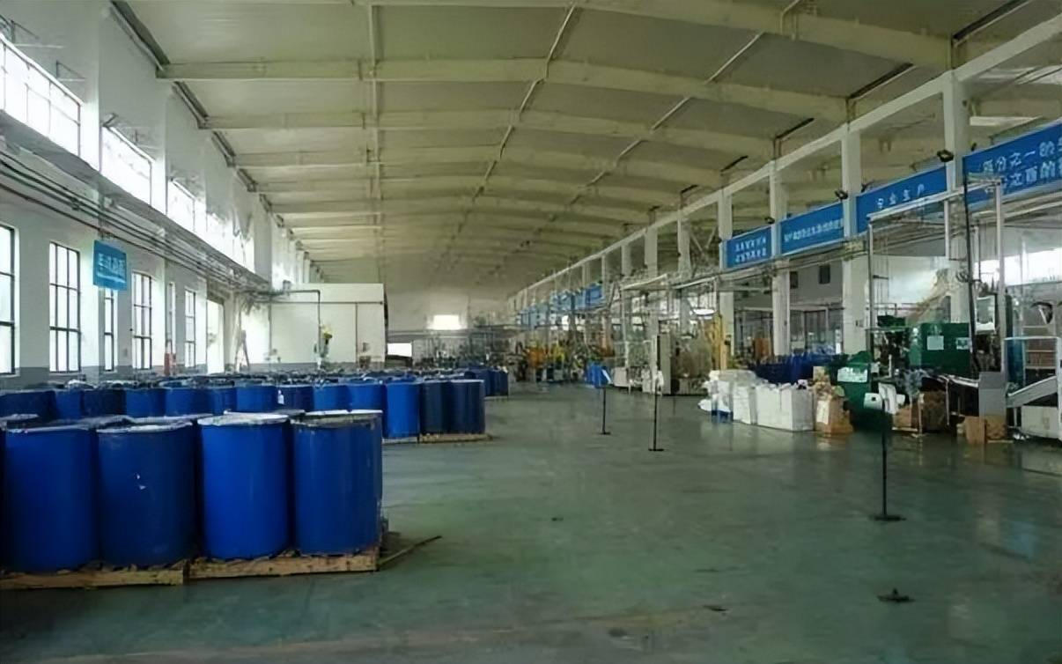
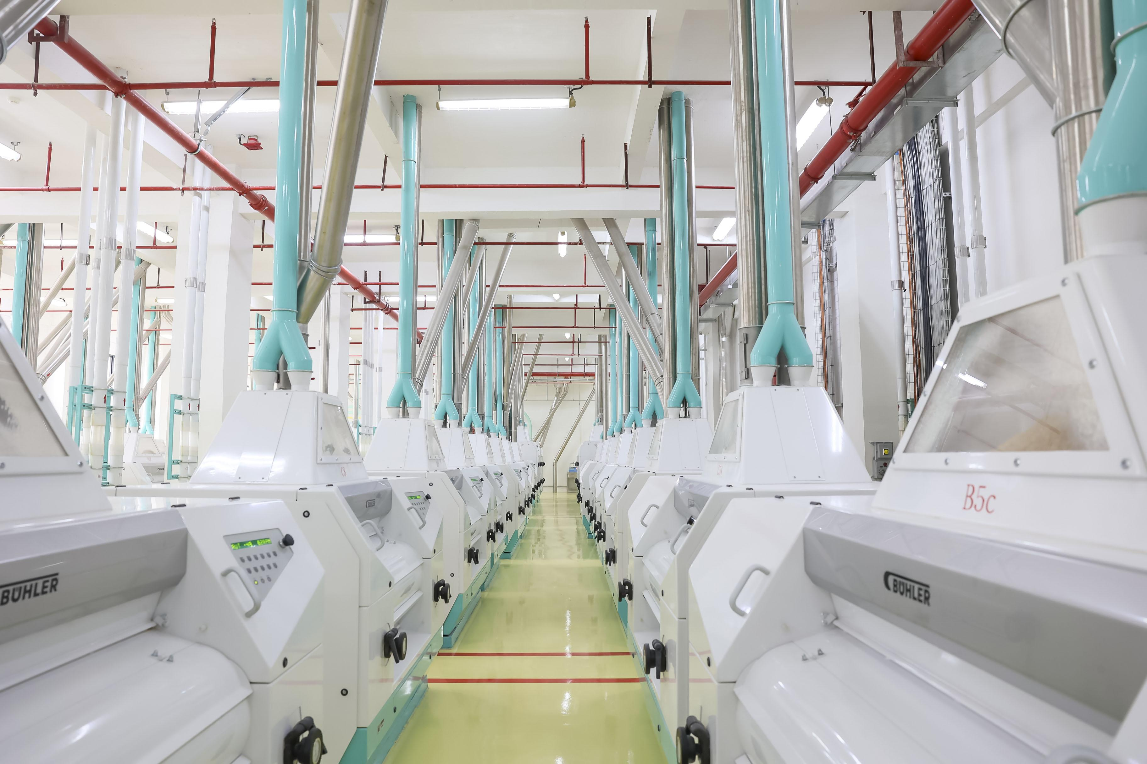
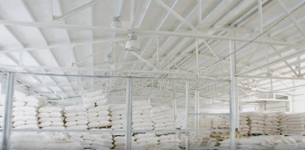
13
（6）化工厂，面粉厂
适用理由：化工厂以及面粉厂 有很多的物品易燃易爆的材料，需要在早期就快速识别到快眼，避免火势蔓延后爆炸。
典型案例：中国石化集团南京化学工业有限公司，南京第二面粉厂

Slide 15
20
三、火灾报警产品对比

Slide 16
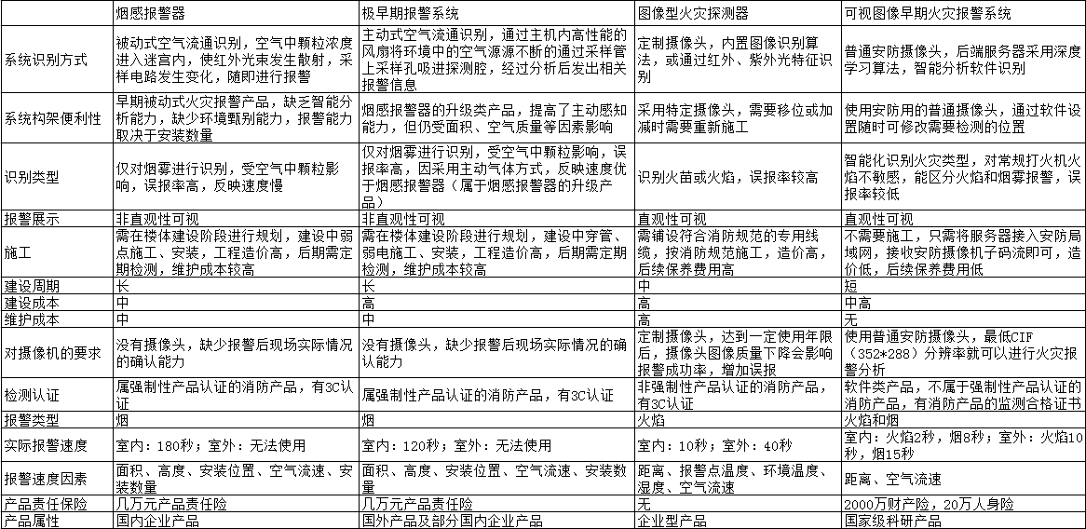
21

Slide 17
23
四、“火眼”应用优势

Slide 18
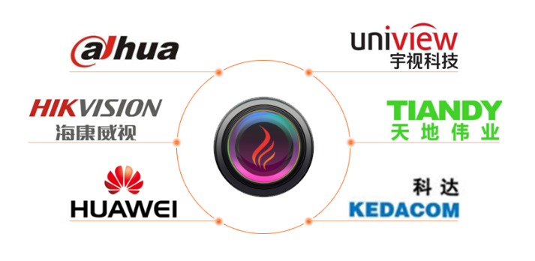
24
4.1 可对接各主流监控系统
无需施工及更换摄像头，系统具有很强的适用性。国内目前的视频监控系统主要有模拟系统和数字系统，主流品牌主要有海康、大华、宇视、科达、天地伟业、华为等，“火眼”系统已经可以兼容所有品牌的视频监控系统。

Slide 19

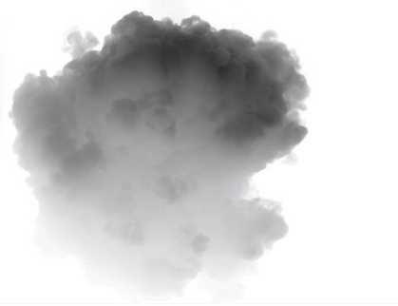
25
4.2 探测速度快
（1）传统的火灾报警系统主要是感温和感烟两种模式，无论感温还是感烟均要求探测点的阈值达到报警值后才能发出报警信号，相对于“火眼”系统报警速度较慢。
烟雾浓度
探测点温度

Slide 20
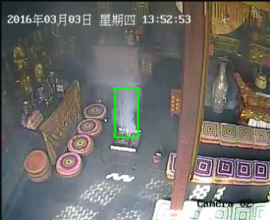
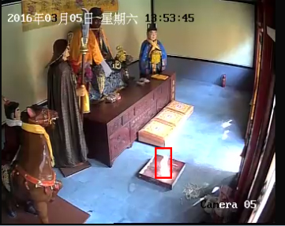
26
（2）火眼”系统采用的是视频图像分析技术，当视频图像中出现火焰或烟雾图像特征时，“火眼”系统最快可在几秒钟之内，快速准确地发现火焰或烟雾的图像，发出火灾报警信号。

Slide 21
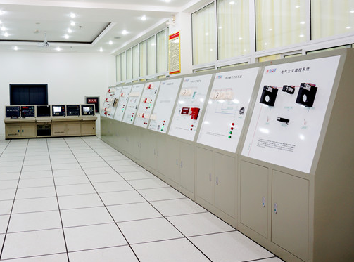
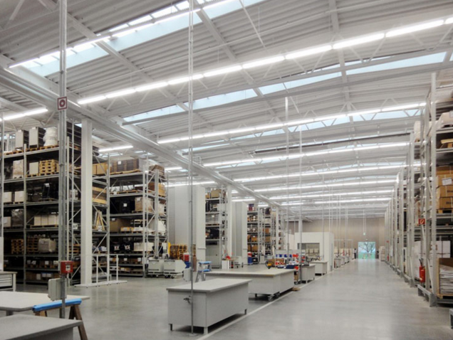
27
4.3 可视化报警
（1）传统火灾报警系统报警时，发出一个火灾报警信号，消防值班人员需进行报警现场确认，不仅耽误了宝贵时间，还会因频发的误报酿成“狼来了”的悲剧。

Slide 22
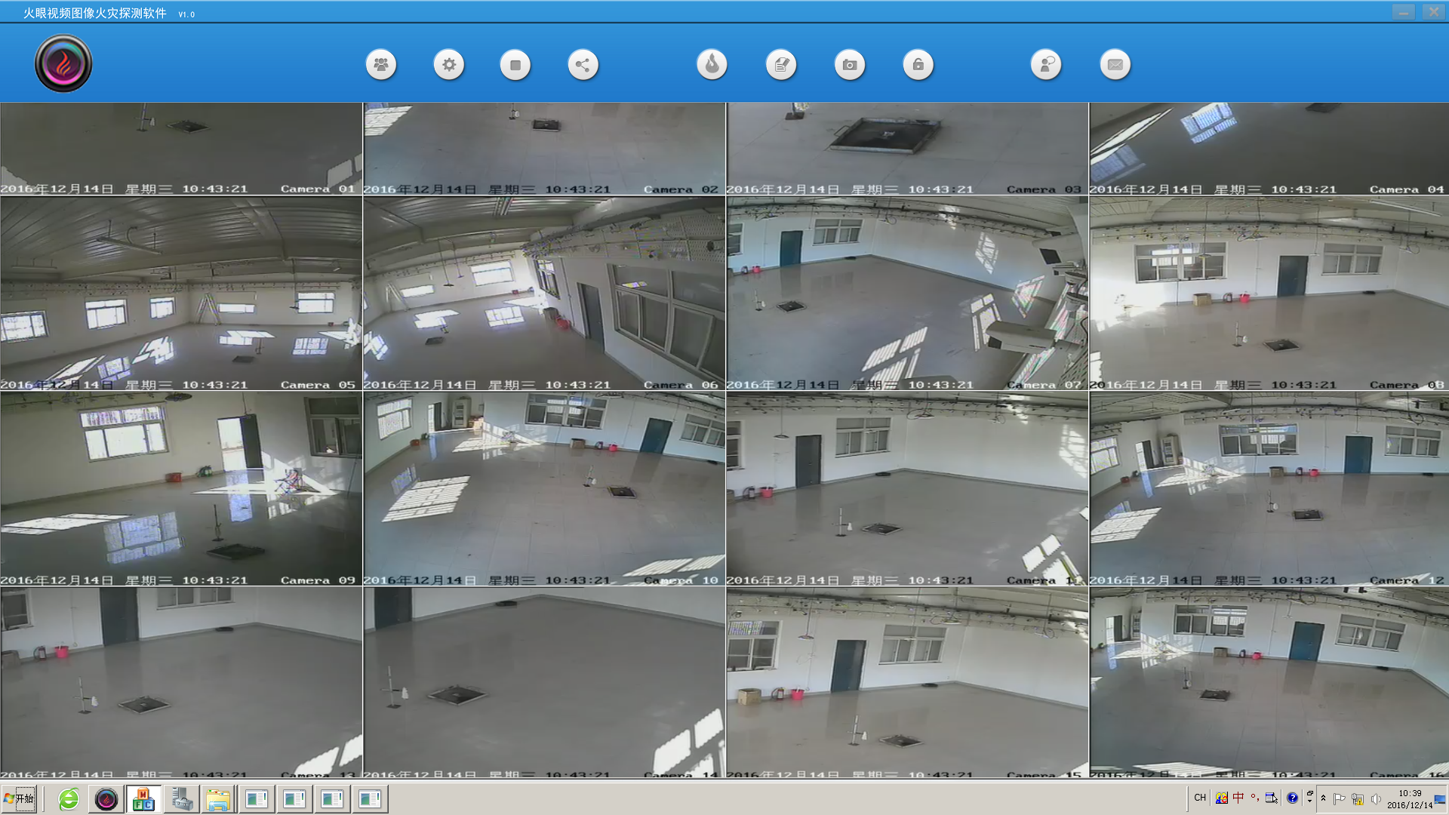
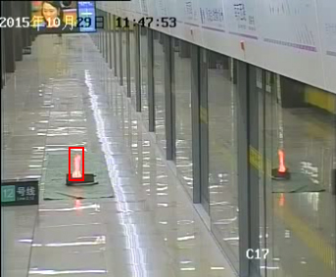
28
（2）“火眼”系统报警时能弹出报警图片，使消防值班人员在监控室能迅速观察到火灾现场的起火点、起火位置、火灾大小等实时火情。“火眼”系统的火灾报警图片存储功能还能使火灾调查人员通过报警图片迅速了解火灾的起火原因。

Slide 23
38
总 结

Slide 24
41
“火眼”可视图像早期火灾报警系统
欢迎莅临咨询
国家消防工程技术研究中心

